Slide 1

Курсова работа Структури от данни и алгоритми
на тема
Алгоритми за обхождане на структури от данни
Изготвили:
Венцеслав Маринов - ф.н.:163010006
Деян Ризов - ф.н.:163010025
София
2019

Slide 2
Съдържание
Структури от данни
Тип алгоритми и предназначение
Реализация
Примери
Програмна реализация

Slide 3
Структури от данни
Структурите от данни осигуряват средства, с които да управляваме големи количества данни ефективно, за потребители като големите бази данни или онлайн индексиращите услуги. Разбирането и владеенето на структурите от данни дава възможност за тяхното рационално използване, съответно правилното анализиране на проблемите в дълбочина и предлагане на най-ефективното решение в софтуерното инженерство, тъй като в основата на програмирането стоят структурите от данни и алгоритмите.

Slide 4
Алгоритми и предназначение
Depth-First Search (DFS)
Рекурсивен алгоритъм за обхождане на структури от данни в дълбочина, и по-специално дърво и граф, който използва идеята за връщане назад (backtracking)
Започва от даден връх и се спуска надолу в дървовидната йерархия и когато стигне до връх, от който няма продължение се връща назад към пред­ходния връх
Използва се за:
Решаване на задачи с лабиринти
Топологично сортиране
Откриване на двусвързаност в граф
Намиране на мостовете в граф
Намиране на свързани компоненти (Теория на графите)

Slide 5
Breadth-first search (BFS)
Алгоритъм за обхождане на структури от данни в широчина
Обхождането в широчина започва от главното разклонение и достъпва
всички съседни разклонения. За всяко едно от тези съседни разклонения,
проверява техните съседни разклонения, които не са били посетени и така нататък
Използва опашка, за да пази информация кои разклонения трябва да посети
Използва се за:
Намиране на всички разклонения в рамките на един свързан компонент
Намиране на най-краткия път между две разклонение U и V (дължината на пътя е броя на крайните елементи)
Тестване на граф за двучастичност (bipartiteness)

Slide 6

Реализация
1.1. Реализиране на DFS.
DFS може да бъде реализиран чрез използване на стекове (stacks). Избираме стартов възел i$∈$V, маркираме го като посетен и продължаваме рекурсивно обхождането в дълбочина за всеки негов непосетен наследник, т.е. функцията за обхождане в дълбочина от връх i (DFS(i)) изглежда по следния начин:
1) Разглеждаме i.
2) Маркираме i като обходен.
3) За всяко инцидентно с i ребро (i,j) ∈ Е такова, че j е необходен връх от графа или дървото, изпълняваме рекурсивно DFS(j)

Slide 7
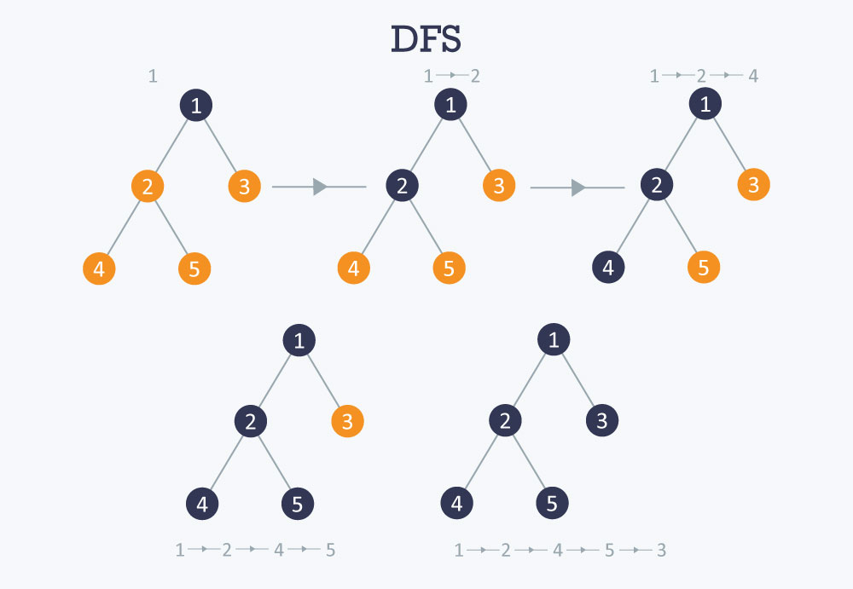

Slide 8
2.1. Реализиране на BFS
Започва се от върха i, разглеждат се всички негови непосредствени съседи, и едва след това се преминава към по-нататъшно обхождане (обхождане в ширина от всеки един от съседите му)
Обхождане в ширина на граф наричаме преминаването през всички негови върхове по описания начин — т.е. последователно избиране на (произволен) стартов връх, докато всички върхове на графа не бъдат обходени.

Slide 9
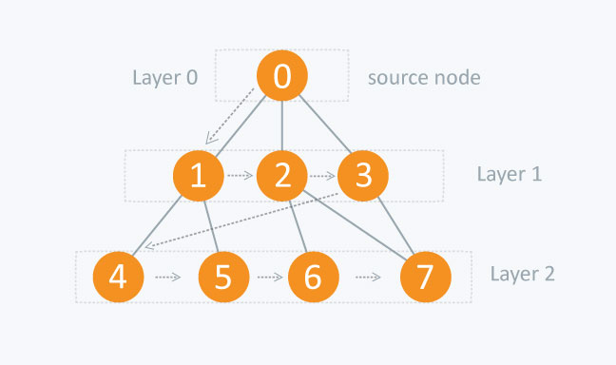

Slide 10
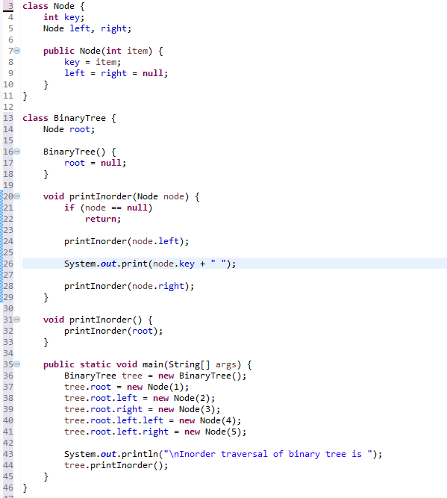
Програмна реализация (Java)
DFS

Slide 11
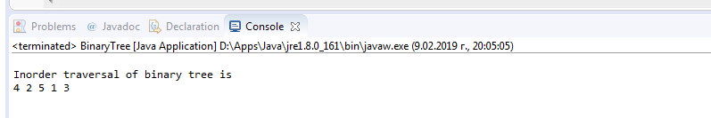
Output:

Slide 12
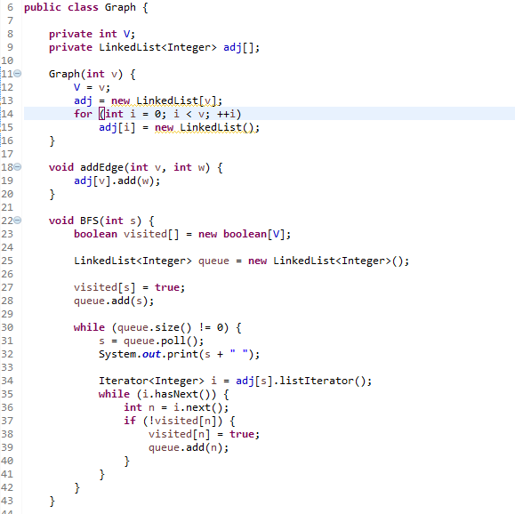
BFS

Slide 13
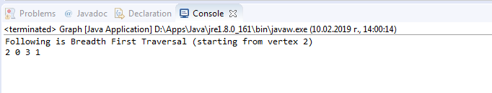
Output:

Slide 14
Благодарим за вниманието ☺

